Slide 1
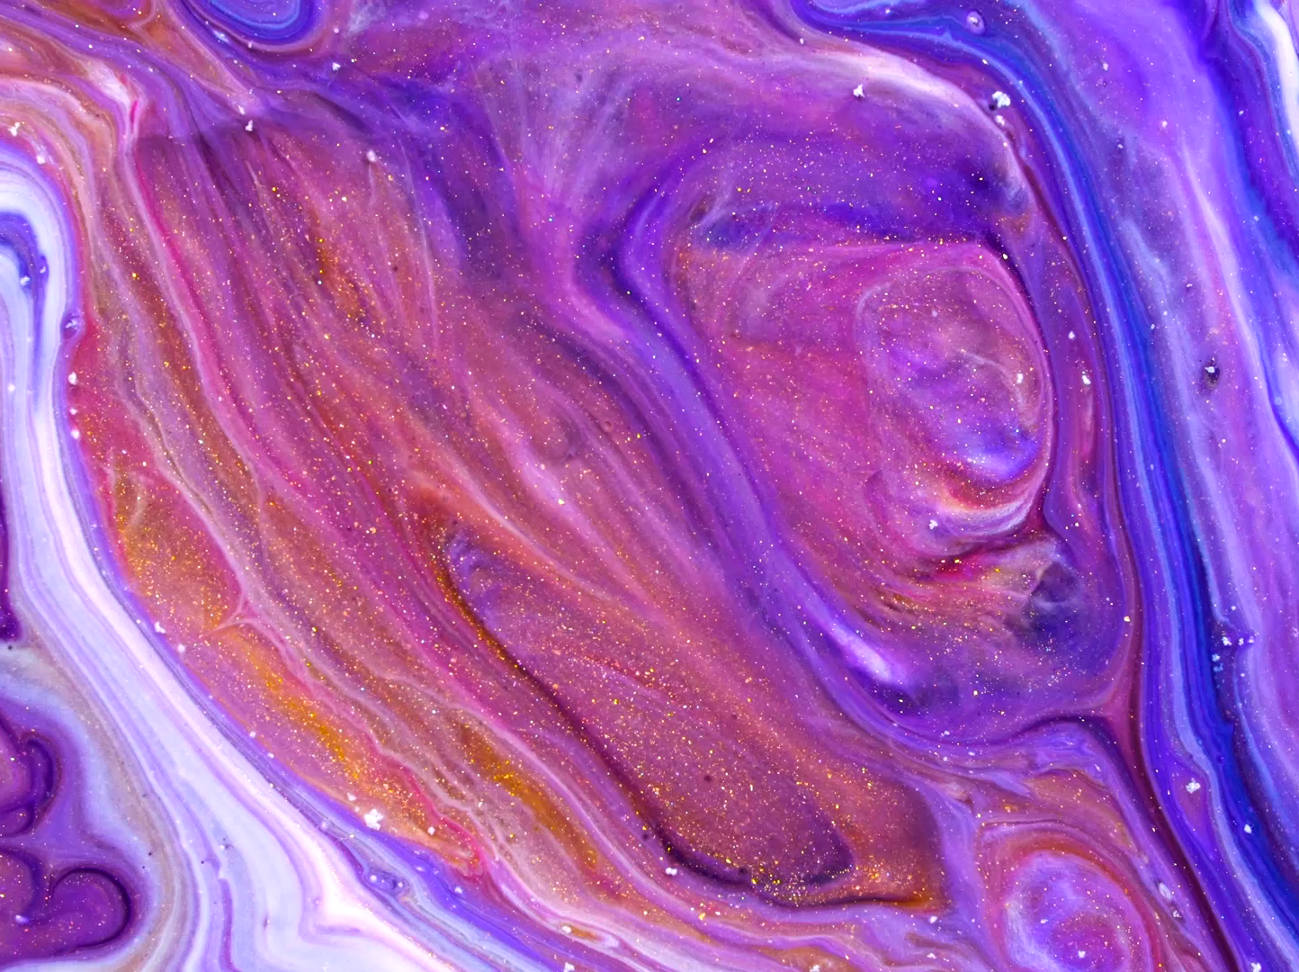
Przestrzenie kolorów
Damian Kurpiewski

Slide 2

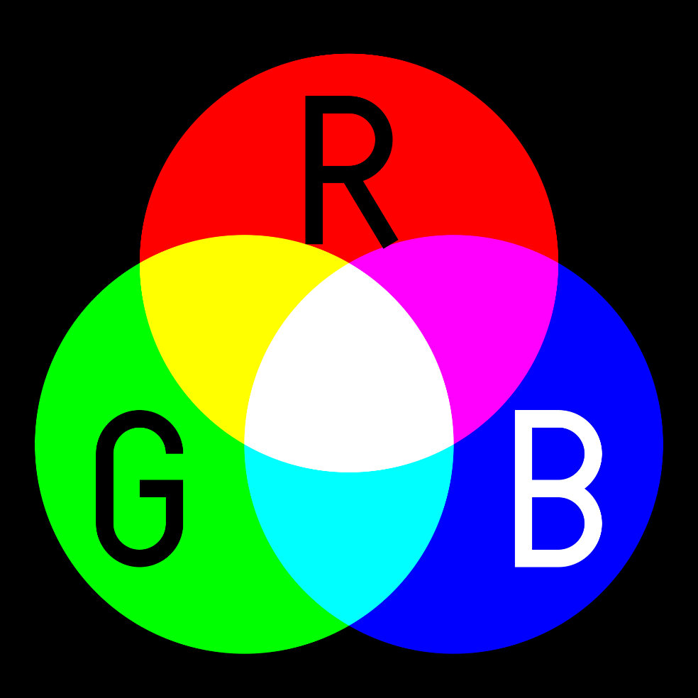
RGB
Addytywna przestrzeń kolorów
Określa, ile światła potrzeba do uzyskania danego koloru
Zawiera osobne wartości dla kolorów: czerwony, zielony I niebieski
RGBA zawiera dodatkowo informację o przezroczystości
Wykorzystywana w wyświetlaczach

Slide 3
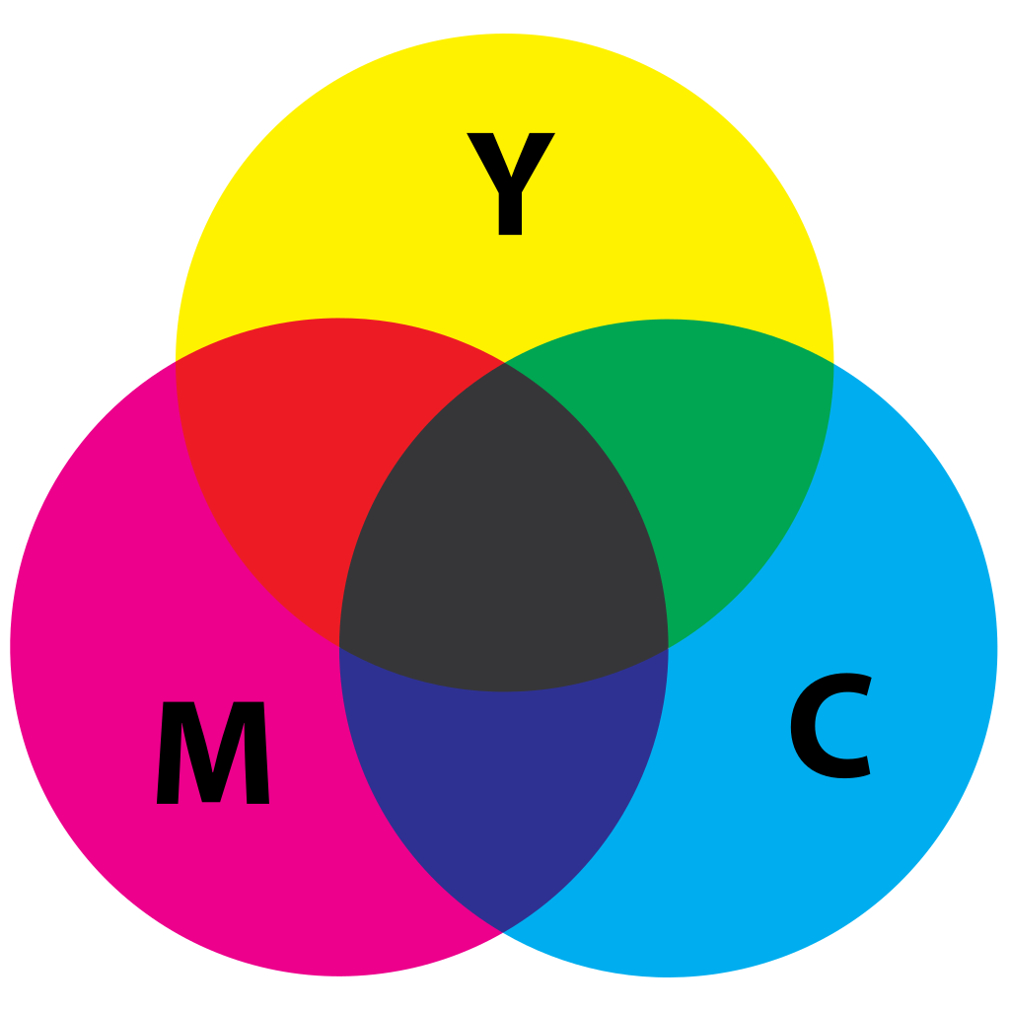
CMYK
Substraktywna przestrzeń kolorów
Określa ilość tuszu potrzebną do uzyskania danego koloru (ilość światła odbitego)
Zaczynamy od białego koloru (kartka) i odejmujemy od niego barwy
Zawiera osobne wartości dla kolorów: cyan, magenta, yellow, black
Wykorzystywana w drukarkach

Slide 4
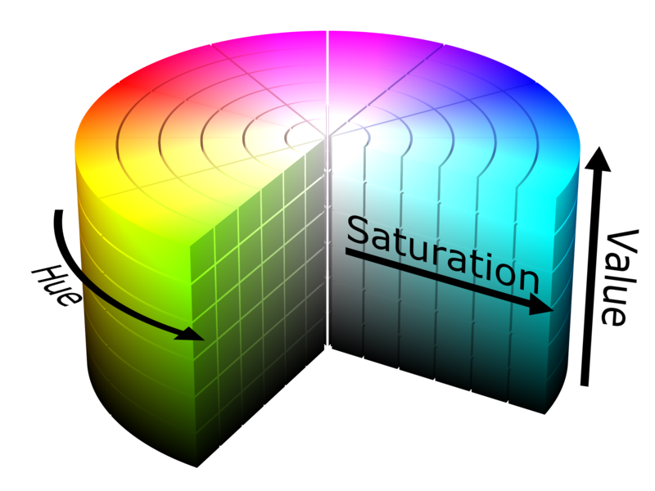
HSV (HSB)
Hue, Saturation, Value (Brightness)
Odcień, Saturacja (nasycenie), Jasność
Używana często przez artystów
Określa bardziej naturalny sposób myślenia o kolorach

Slide 5
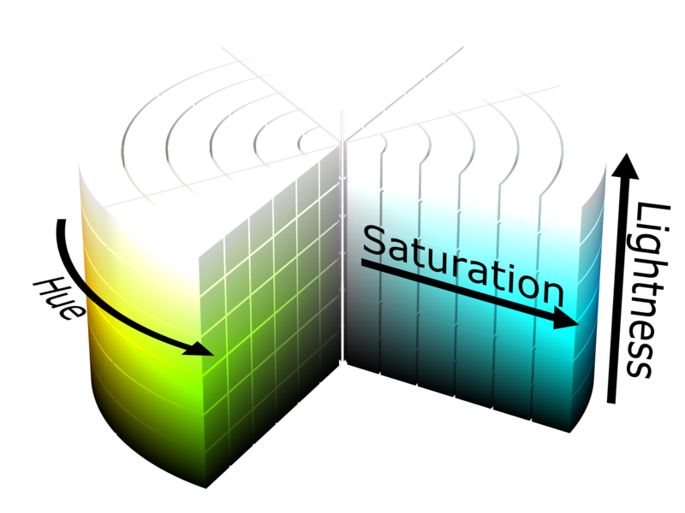
HSL (HLS, HSI)
Hue, Saturation, Lightness/Luminance (Intensity)
Podobna do HSV

Slide 6

Tabela Kolorów
RGB – wartości w zakresie $0−255$
CMYK – wartości procentowe
HSV, HSL – hue w stopniach ($0−360$), pozostałe w procentach
Kolor | RGB | CMYK | HSV | HSL
 | (255,0,0) | (0,100,100,0) | (0,100,100) | (0,100,50)
 | (0,255,0) | (100,0,100,0) | (120,100,100) | (120,100,50)
 | (0,0,255) | (100,100,0,0) | (240,100,100) | (240,100,50)
 | (255,0,255) | (0,100,0,0) | (300,100,100) | (300,100,50)
 | (128,128,0) | (0,0,100,50) | (60,100,50.2) | (60,100,25.1)
 | (210,105,30) | (0,50,86,18) | (25,85.7,82.4) | (25,75,47.1)

Slide 7
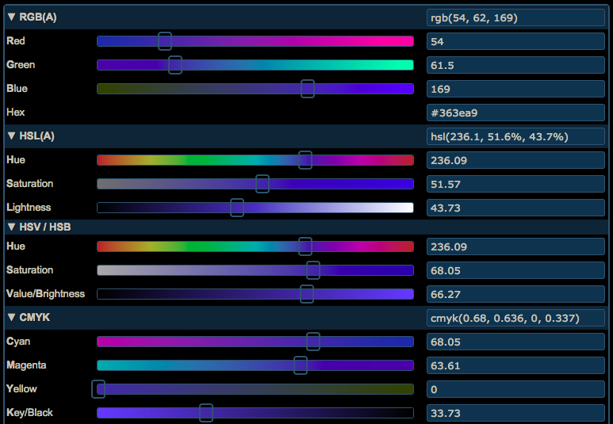
Przykład

Slide 8
Źródła
https://upload.wikimedia.org/wikipedia/commons/thumb/c/c2/AdditiveColor.svg/2000px-AdditiveColor.svg.png
https://upload.wikimedia.org/wikipedia/commons/thumb/c/c9/CMYK_subtractive_color_mixing.svg/1024px-CMYK_subtractive_color_mixing.svg.png
https://commons.wikimedia.org/wiki/File:HSV_color_solid_cylinder.png
https://commons.wikimedia.org/wiki/File:HSL_color_solid_cylinder.png
http://colorizer.org/

